Slide 1
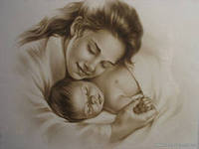
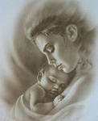
Творческий проект «День матери»
ГБДОУ детский сад №30 комбинированного вида
Красносельского района Санкт-Петербурга
Участники проекта:
дети старшего дошкольного возраста,
родители воспитанников, воспитатели группы,
учитель-логопед
Временные рамки проведения проекта
ноябрь 2013 года.

Slide 2
ИДЕЯ ПРОЕКТА:
Вовлечение дошкольников в практическую деятельность по ознакомлению с праздником «День МАТЕРИ», воспитание бережного отношения к маме, старшему поколению, семейным традициям и ценностям.
ЦЕЛЬ ПРОЕКТА:
Проведение совместного праздника «ДЕНЬ МАТЕРИ»

Slide 3
Задачи:
Расширить знания детей о роли мамы в жизни детей
Активизация, обогащение словаря детей.
Развитие творческих способностей
Воспитывать доброе, заботливое отношение к маме
Развитие общих речевых навыков
Развитие грамматического строя речи, составления описательного рассказа
Способствовать сплочению коллектива родители-дети-педагоги

Slide 4
Используемые технологии
Эстетической направленности:
реализуется на занятиях художественно-эстетического цикла, направлена на привитие детям эстетического вкуса
Исследовательская: предназначена для развития познавательной способности ребёнка при изучении окружающей действительности.
Имитационного моделирования: заключается в моделировании жизненно-важных затруднений и поиска путей их решения.
Сохранения и стимулирования здоровья: предусматривает проведение динамических игр, пауз.
Игровые технологии: предусматривает использование развивающих игр.

Slide 5
Организационный блок
Вид мероприятий | Формирование сообщества участников проекта; тематические занятия; выставка; совместный праздничный вечер
Форма | Групповая, подгрупповая, индивидуальная.
Целевая группа | Дети пяти лет старшего дошкольного возраста.
Место проведения | Детский сад, группа.
 | Время | Кадры | Материалы и оборудование
 | 01.11.2013.-28.11.2013. | Воспитатели, учитель-логопед | Иллюстрированный материал, развивающие игры.
Основные ресурсы

Slide 6
Содержательный блок
Дата и время | Вид | Форма | Участники | Ресурсы
01.11. -05.11.2013г. | Формирование сообщества семей участников проекта | Индивидуальная | Семьи воспитанников | Приглашения на праздник
05.11.-22.11.2013г. | Беседы с детьми «Поговорим о маме» История возникновения праздника «День Матери», пословицы о маме «Чтобы не огорчать мамочку» (как заботиться о своем здоровье) | Групповая | Дети, педагоги | Иллюстрации картин с изображением мамы, других членов семьи, проведения семейных праздников, совместных семейных мероприятий.
07.11, 14.11., 21.11.2013г. | Чтение художественной литературы | Групповая | Дети старшего возраста | Е. Благинина «Мамин день», Н. Саконская «Разговор о маме», А.Барто «Разлука», «Мама поет», Б. Емельянов «Мамины руки»
05.11.-26.11.2013г. | Использование дидактических, настольно-печатных, сюжетно-ролевых игр | Групповая, подгрупповая | Педагоги, дети старшего возраста | «Профессии», «Семья», Дочки-матери», выкладывание слова мама из бросового материала, палочек
12.11.2013г. | Просмотр театрализованного представления по мотивам Ненецкой народной сказки «Кукушка» | Групповая | Педагоги, дети старшего возраста | Музыкальный зал д/с
05.11.-26.11.2013г. | Координация речи с движением, подвижные игры | Подгрупповая, подгрупповая | Педагоги, дети старшего дошкольного возраста | «Делай как я!» «Дружно помогаем маме» «Зеркало», «Веселые рисунки»

Slide 7
13.11.,20.11.2013г. | Использование игр коррекционной направленности | Подгрупповая | Педагоги, дети старшего дошкольного возраста | Игра-интервью «Какая твоя мама?» (подбор прилагательных к слову мама)
05.11.-26.11.13. | Пальчиковые игры | Подгрупповая | Педагоги, дети старшего дошкольного возраста | «Как у нас семья большая», «Аплодисменты», «Зеркальце - полочка»
27.03.2013. | Коллективная аппликация настенной открытки для мам «Букет для мам» | Подгрупповая | Дети старшего дошкольного возраста | Цветная бумага, ножницы, деревянные палочки, клей
11.11.-15.11.2013. | Решение проблемной ситуации | Подгрупповая | Педагоги, дети старшего дошкольного возраста | «Если мама заболела»
05.11.-22.11.2013. | Танцы «Банана мама», «Барбарики» Музыкальная игра «Ты катись веселый бубен» | Групповая | Педагоги, дети старшего дошкольного возраста | Музыкальное сопровождение
05.11.-22.11.2013 | Разучивание песен о маме «Мамина улыбка», «Милая мама», частушек | Групповая | Педагоги, дети старшего дошкольного возраста | Музыкальное сопровождение
05.11.-22.11.2013 | Участие в театрализованной деятельности | Индивидуальная, подгрупповая | Педагоги, дети старшего дошкольного возраста | Сценка «Три мамы»
15.11.2013 | Рисование «Цветок» | Подгрупповая | Педагоги, дети старшего дошкольного возраста | Бумага для рисования, простые карандаши, восковые мелки, акварель.

Slide 8
11.11.2013. | Лепка угощений «Крямнямчики» для игры «Семья» | Подгрупповая, индивидуальная | Педагоги, дети старшего дошкольного возраста | Соленое тесто
07.11.2013. | Конструирование «Цветок» подарок для мамы | Подгрупповая | Педагоги, дети старшего дошкольного возраста | Цветной картон, салфетки, ножницы, клей
18.11.2013. | Аппликация «Модная шляпка для мамочки» | Подгрупповая | Педагоги, дети старшего дошкольного возраста | Цветная бумага, ножницы, клей
21.,22.11. 2013. | Составление описательного рассказа о маме | Подгрупповая | Педагоги, дети старшего дошкольного возраста | Опорный план
25.11.2013. | Выставка детских работ | Групповая | Дети старшего дошкольного возраста, родители воспитанников. | Продуктивная деятельность детей
27.11.2013г. | Приготовление фруктового «торта-желе» | Групповая | Педагоги, дети | Фрукты, желе, вода, формочки
28.11.2013. | Проведение совместного праздника «День матери»

Slide 9
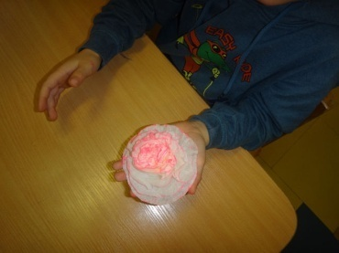
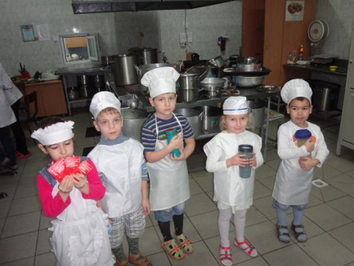
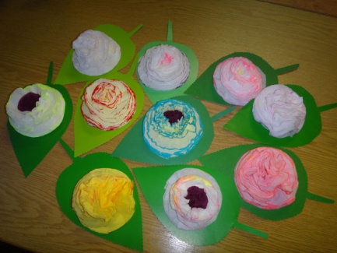
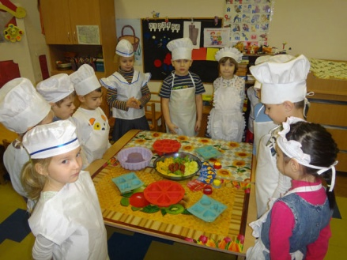
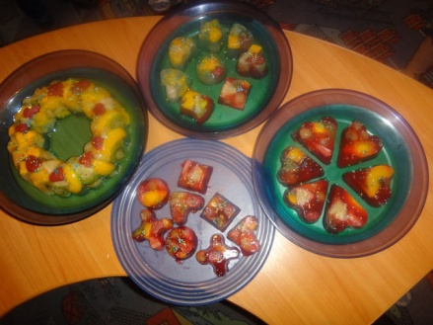
Организационный этап
Определение проблемы: подготовка праздника «ДЕНЬ МАТЕРИ» .
Информирование родителей о проекте.
Основной этап
Познавательно-речевое развитие
Познавательно-исследовательская
Конструирование
Рассматривание иллюстраций: «Наша мама», «Семья », «На прогулке с мамой».
Приготовление торта-желе из фруктов
Конструирование «Цветок»

Slide 10
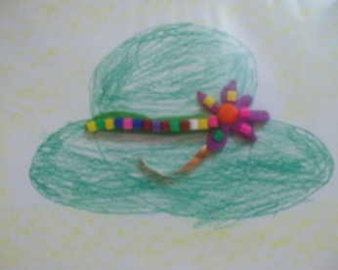
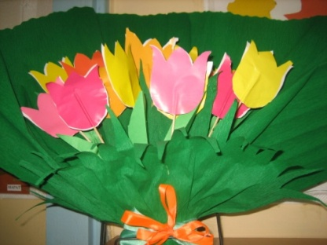
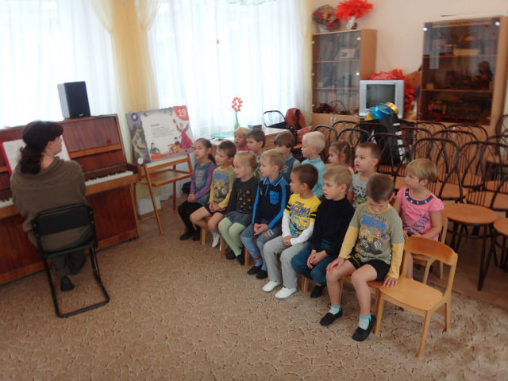
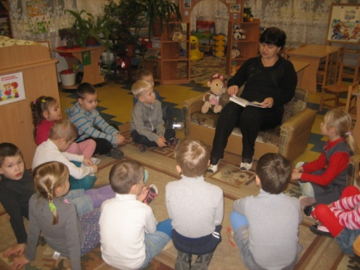
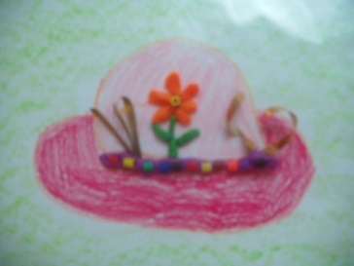
Художественно-эстетическое развитие
Изобразительное
Музыкальное
Рисунок -аппликация «Модная шляпка для мамочки»
Коллективное изготовление настенной открытки для мам «Букет для мам»
Лепка «Крямнямчики»
Танцы: «Барбарики», «Банан-мама»
Музыкальные игры: «Делай как я !», «Ты катись веселый бубен»
Песни: «Мамина улыбка», «Милая мама»,
Частушки
Восприятие художественной литературы и фольклора
Чтение рассказов, разучивание стихов о маме, толкование пословиц о маме.
Просмотр детского спектакля «Кукушка»

Slide 11
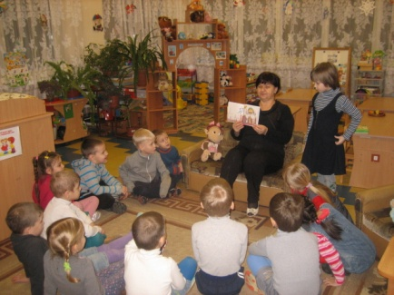
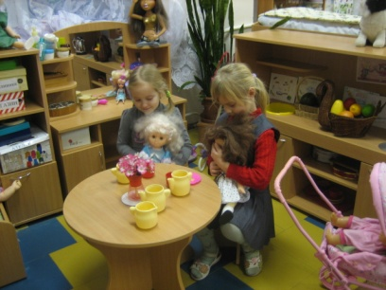
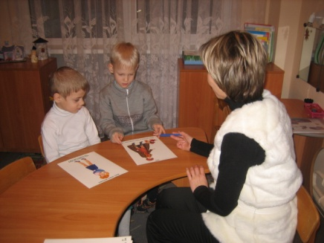
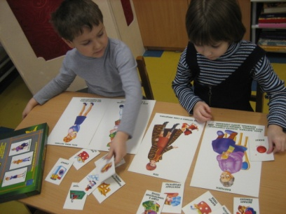
Коммуникативно-личностное
развитие
Коммуникативная
Игровая
Элементарная трудовая
Составление рассказа -описания:
«Моя мама»
Познавательные беседы о происхождении праздника
Решение проблемной ситуации
«Если мама заболела»
Театрализация «Три мамы»
Игра «Комплименты», игра-лото «Семья»
Сюжетно-ролевые игры «Дочки - матери», «Мамы всякие нужны, мамы всякие важны», «Семья»
«Мамины помощники» выполнение элементарных трудовых действий (заправить кровать, убрать посуду, подмести пол)

Slide 12
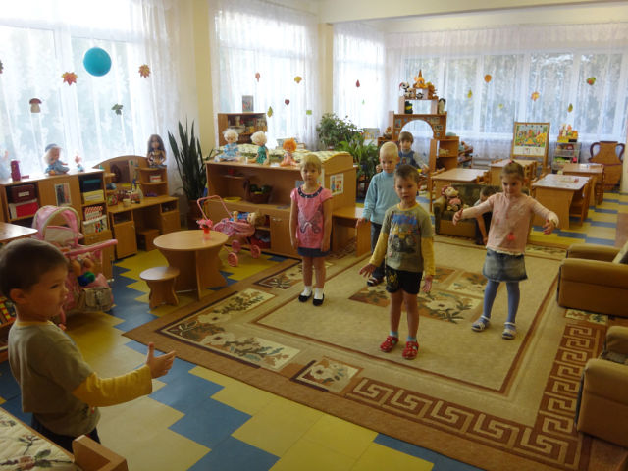
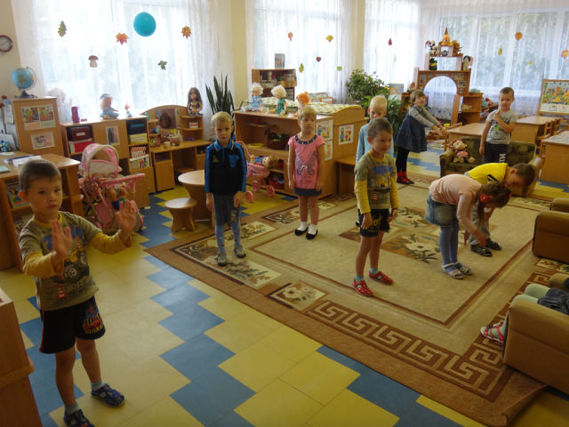
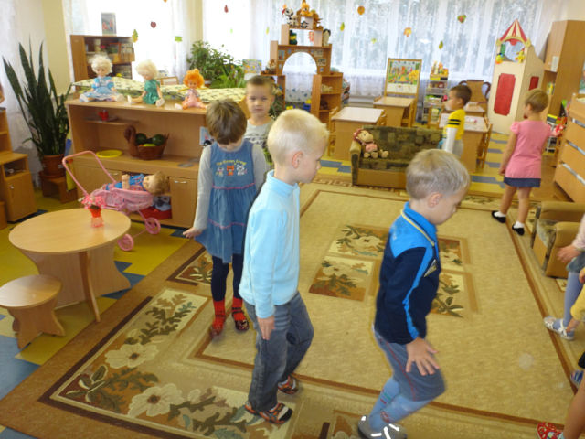
Физическое развитие
Двигательная
Подвижные игры
«Делай как я!», «Веселые рисунки», «Зеркало»
Проведение динамический пауз, координация речи с движением «Дружно помогаем маме»
Пальчиковые игры «Как у нас семья большая»,»Зеркальце-полочка»
«Аплодисменты»
Выкладывание слов из бросового материала, палочек

Slide 13
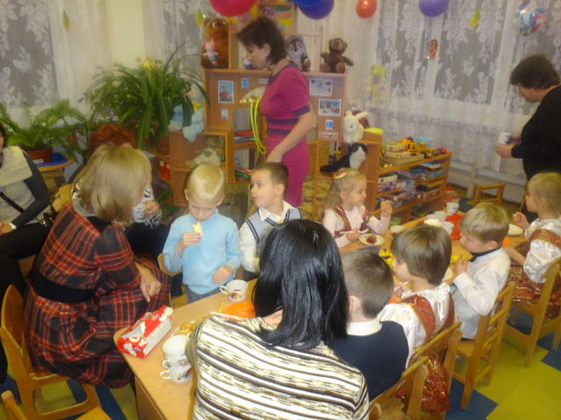
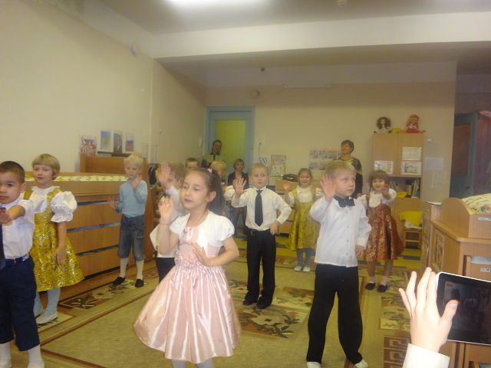
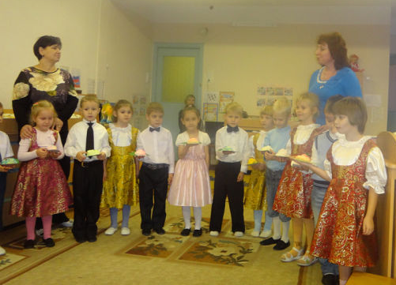
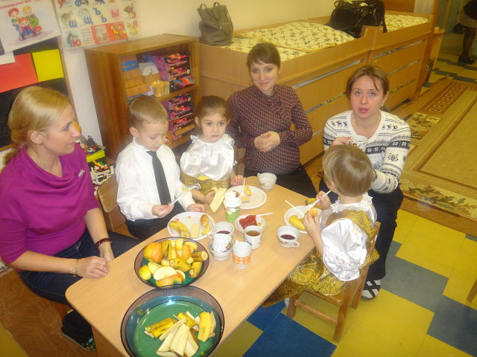
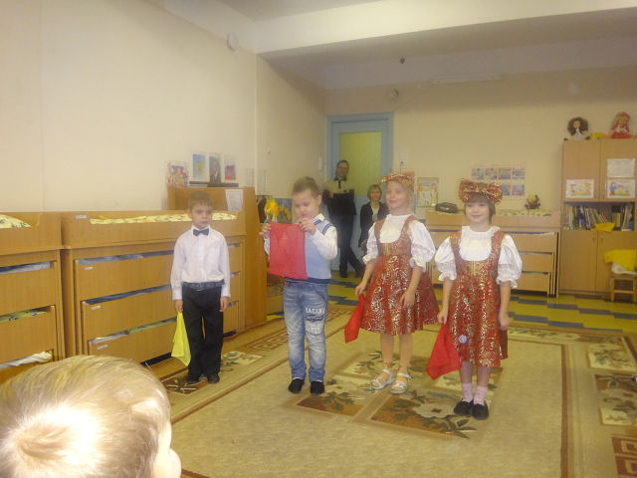
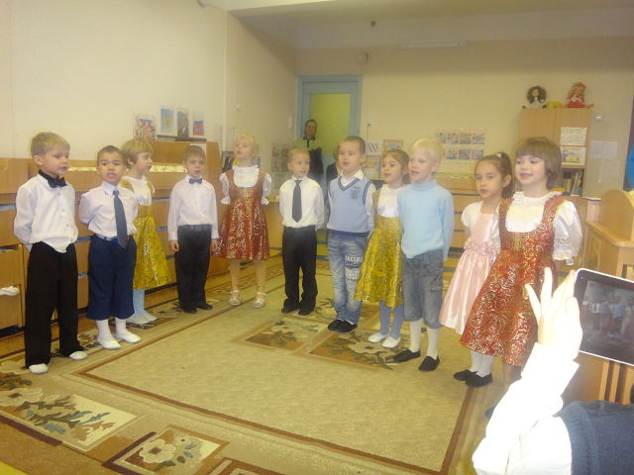
Заключительный этап
Проведение совместного праздника «ДЕНЬ МАТЕРИ»

Slide 14
Информационные источники:
НищеваН.В. «Система коррекционной работы» СПб,2003.
Сахипова З.Г. Читаем детям.- Ленинград: Просвещение, 1987.
О маме. Стихи и рассказы.- М.: Детская литература,1988.
Деркунская В.А. Проектная деятельность дошкольников. М.:Центр педагогического образования, 2013.
Жуковская Р.И. Хрестоматия для детей старшего дошкольного возраста. М.: Просвещение, 1983.
Лыкова И.А. Изобразительная деятельность в детском саду. М.: КАРАПУЗ-ДИДАКТИКА, 2007.

Slide 15
Авторы проекта:
Воспитатели
высшей
квалификационной категории
Франчук Т.В., Экзарян А.С.
Учитель-логопед
первой
квалификационной категории
Певчева В.В.

